Slide 1
Cytologie a morfologie bakterií
2. cvičení
Struktury buňky
(inkluze a barvení pouzder)
Fidrich (2020)

Slide 2
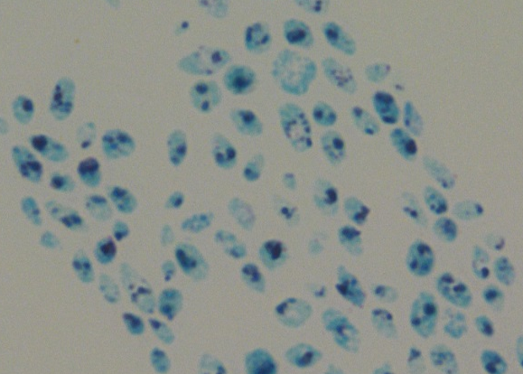

Barvení volutinu
Kapka vody na podložní sklíčko + kultura
Rozetřít po sklíčku a nechat zaschnout na vzduchu
Fixace vysušeného preparátu v plamenu
Převrstvit Löfflerovou metylenovou modří na 5 min a poté opláchnout destilovanou vodou
Na 1-3 s převrstvit 1% H₂SO₄ a poté smýt destilovanou vodou
Pozorovat pomocí imerzního objektivu (100x)

Slide 3
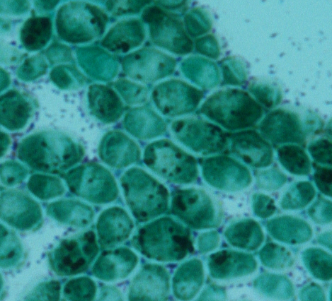
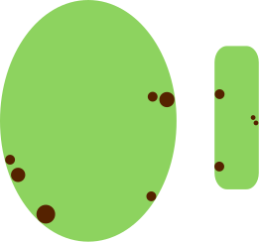
Barvení volutinu
Kapka vody na podložní sklíčko + kultura
Rozetřít po sklíčku a nechat zaschnout na vzduchu
Fixace vysušeného preparátu v plamenu
Převrstvit Albertovým roztokem na 5-7 min a poté nechat volně odtéct
Na 1-2 min převrstvit Albertovým jódem a poté smýt opatrně destilovanou vodou
Pozorovat pomocí imerzního objektivu (100x)

Slide 4
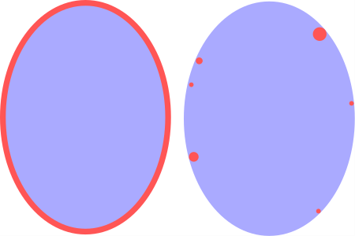
Barvení lipidů (tuku)
Na podložní sklíčko přenést do kapky vody malé množství kultury
Jemně rozetřít po sklíčku a nechat zaschnout na vzduchu
Fixace vysušeného preparátu v plamenu
Převrstvit formaldehydem na 5 min poté opláchnout destilovanou vodou (práce v digestoři)
Převrstvit metylénovou modří (1:40) na 10 min, poté opláchnout destilovanou vodou
Převrstvit roztokem Sudan III., po 10-15 min opláchnout
destilovanou vodou
Pozorovat pomocí imerzního objektivu (100x)

Slide 5
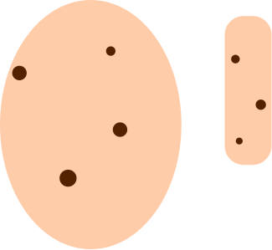
Barvení glykogenu
Do malé kapky vody rozmíchat malé množství kultury
Smíchat s Lugolovým roztokem
Přikrýt krycím sklíčkem a pozorovat pomocí objektivu 40x a poté imerzním objektivem 100x

Slide 6

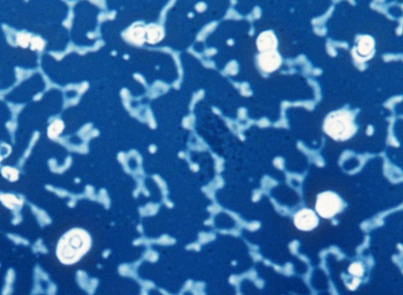
Negativní barvení pouzder
Nigrosin/Kongo červeň (A)
  Na podložní sklíčko přenést kulturu do kapky vody
  Pomocí druhého podložního sklíčka/kličkou rozetřít kapku
  Nechat zaschnout na vzduchu
  Převrstvit metylénovou modří na 5 min
  Barvivo slít a jemně omýt destilovanou vodou
  Na kraj sklíčka kápnout nigrosin/Kongo červeň a rozetřít tahem druhého podložního sklíčka
    V případé KČ opláchnout opatrně preparát 1% HCl (do změny barviva)
  Nechat uschnout a pozorovat imerzním objektivem (100x)
Kongo červeň (B)
  Do kapky Kongo červeně přenést malé množství kultury
  Pomocí druhého podložního sklíčka rozetřít kapku
  Opláchnout 1% HCl 1-3 s (změna barvy)
  Převrstvit metylénovou modří na 5 min
  Barvivo nechat odtéct a pozorovat imerzním objektivem (100x)
https://youtu.be/7xoizj6iqCI?t=72
Notes:
Pro barvení pomocí Kongo červeně je možné využít 2 varianty A nebo B.

Slide 7
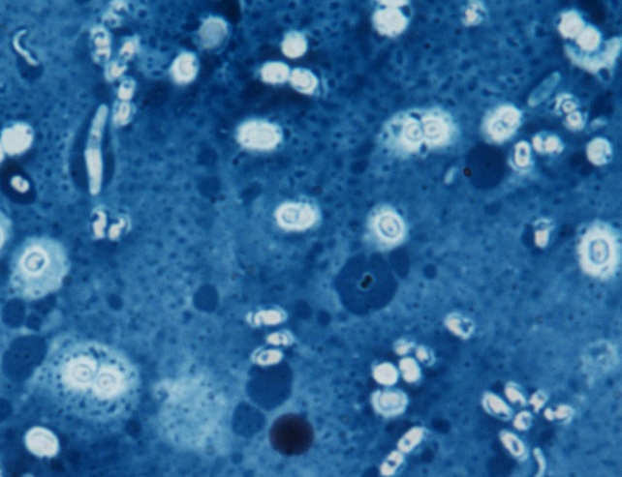
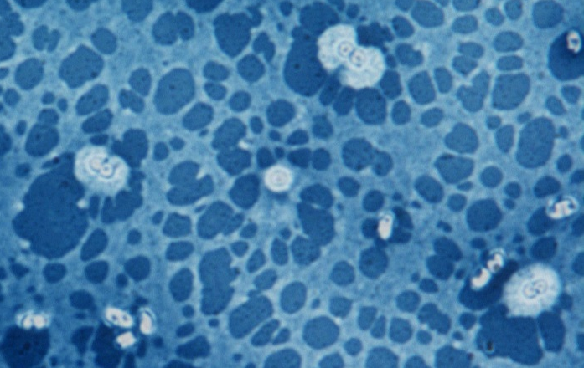

Negativní barvení pouzder
Barvení dle Manevala
  Na podložní sklíčko přenést kulturu do kapky Kongo červeně
  Pomocí druhého podložního sklíčka rozetřít kapku
  Nechat zaschnout na vzduchu
  Převrstvit Manevalovým roztokem na 5 min
  Barvivo slít a preparát jemně omýt destilovanou vodou
  Pozorovat imerzním objektivem (100x)
Notes:
Obecně u negativního barvení pouzder, kdy se barví okolí buněk a buňky samotné. Pouzdro je nenabarvené a môže tvořit u bakterie Azotobacter podobu připomínající soví oči.

Slide 8
Co pozorovat?
o Barvení volutinu (1)
  Kvasinka (MEA, YM), Corynebacteruium
koky:
„Azotobacter vinelandii“ Leuconostoc
o Barvení lipidů (1)
  Kvasinka (MEA, YM)
o Barvení glykogenu (1)
  Kvasinka (MEA, YM-1g/l pept.)
tyčinky:
Corynebacterium glutamicum
Negativní barvení (1)
  Azotobacter/Leuconostoc
Eukaryota:
Saccharomyces cerevisiae
Yarrowia lipolytica
Hanseniaspora uvarum
Notes:
MEA – malt extract agar
YM – yeast medium
YM-1g/l pept. – obsah peptonů je oproti původnímu médiu znížen z 5g/l na 1g/l

